Slide 1
Unity (entorno de escritorio)
Integrantes:
Chemanuel Cama Sihuayro
Guido calcina tipo

Slide 2
Historia
En mayo de 2010, Mark Shuttleworth anunció Unity, una interfaz de usuario para el escritorio de Ubuntu.Unity inicialmente fue creado debido a las diferencias en diseño y experiencia de usuario del shell de escritorio GNOME Shell, pero Unity también es un shell creado para el entorno de escritorio GNOME, por ende, ambos cumplen un mismo objetivo pero con una filosofía de uso diferente.
A partir de octubre de 2012, en el lanzamiento de Ubuntu 12.10, se abandonará el desarrollo de Unity 2D y se concentrará todo el desarrollo solo en la interfaz Unity (3D), el cual utiliza el set de herramientas de interfaz Nux, y utilizará OpenGL es debido a que el gestor de ventanas Compiz será portado a este. Con esto la interfaz de Ubuntu TV se pasaría a Unity (3D) y solo existiría un entorno para Ubuntu, pero con nuevos controladores para computadores de gama baja.
En marzo de 2013, se anunció su sucesor, Unity Next, a diferencia de su antecesor que utiliza Compiz y Nux para sub-existir como interfaz en Ubuntu, Unity Next fue construida puramente enQML/Qt y haciendo uso directo de OpenGL. Unity Next se espera que esté disponible para todos los dispositivos con Ubuntu (escritorio, teléfono, tablet, televisor) en abril de 2014.

Slide 3
¿ Que es Unity ?
Unity es un interfaz de usuario creada para el entorno de escritorio GNOME, y desarrollado por Canonical para la distribución de Ubuntu. Su primer lanzamiento se realizó en la versión 10.10 de Ubuntu Netbook Remix. Fue diseñado con el propósito de aprovechar el espacio en pantallas pequeñas de los netbooks, especialmente el espacio vertical.
ofrece un entorno completo, simple, touch-ready que integra sus aplicaciones y su flujo de trabajo.

Slide 4
Interfaz de usuario
Su interfaz está compuesta de tres importantes elementos.¹⁴
Lanzador
Ubicado al lado izquierdo de la pantalla, se utiliza para albergar accesos directos a las aplicaciones que se deseen, y también como función de lista de ventanas. El lanzador también incluye menús rápidos de acceso para aplicaciones, contadores numéricos de notificación, y barras de progreso dependiendo de la aplicación. El lanzador de Unity se muestra siempre, pero cuenta con opciones para auto-ocultar el lanzador. También se pueden arrastrar archivos al lanzador para que la aplicación predeterminada pueda abrirlos, y si la aplicación para abrir esos archivos no se encuentra en el lanzador, no los abrirá.
Tablero de aplicaciones
Despliega todos los accesos a aplicaciones, archivos, música y videos del usuario, también brinda un buscador y categorías. Los accesos pueden hacer uso de funciones de búsqueda hacia el Centro de software de Ubuntu o buscar videos en Internet.
Barra de menús
Ubicado en la parte superior de la pantalla, se utiliza para desplegar los menús e indicadores. Los menús de aplicaciones se auto-ocultan al igual que los botones de control de ventana. Al extremo derecho se encuentran los indicadores que brindan accesos a opciones de sistema, hora, sonido, red y mensajería.

Slide 5
MyUnity, configuracion de Unity
Unity llegó para quedarse. Así que muchos han tomado dos posturas: los que se cambian porque no les gustó (muy aceptable por lo demás) y los que se quedan y se acostumbran. Es mi caso. Pero como les decía ayer poco a poco salen nuevas herramientas para configurar completamente este entorno. Y ahora al fin salió, en español, MyUnity, que nos permite configurar varias opciones del escritorio. Es como Gnome tweak tool, pero enfocado específicamente al escritorio.
Si te interesa instalarlo abre una terminal y escribe
sudo add-apt-repository ppa:myunity/ppa
sudo apt-get update
sudo apt-get install myunity
$ sudo aptitude install unity

Slide 6
Gnome Tweak tool: Cambia temas e iconos para Gnome-Shell y Unity
Una de las cosas que quizás se hayan dado cuenta tanto en Gnome 3 como en Unity es que no es sencillo cambiar ni los temas gtk ni los iconos. Además hay opciones que nos gustaría modificar y que no podemos debido a que estas opciones se encuentran “bloqueadas”. Digo lo último debido a que estas opciones no aparecen de manera gráfica. Y uno que es cómodo necesita estas opciones.
Pero bueno, para esto tenemos a Gnome Tweak Tool, una herramienta simple pero que permite añadir opciones al sistema, tanto para Gnome Shell y Unity. Para instalar abre una terminal y escribe:
sudo apt-get install gnome-tweak-tool

Slide 7
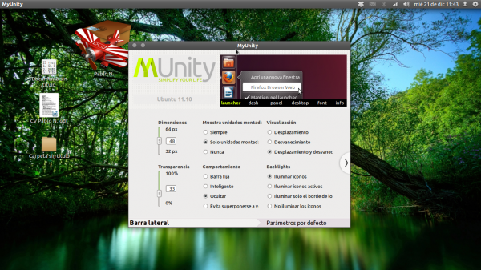
Una vez instalado, podrás acceder a él escribiendo myunity en el Dash de Unity:
que podremos configurar será el dock. podemos revisar otras cosas como el modo de ocultamiento, la transparencia y la iluminación de los iconos. Si no te gusta lo que hiciste, abajo a la derecha podremos resetear todo a como estaba en un principio.
podemos revisar otras cosas como el modo de ocultamiento, la transparencia y la iluminación de los iconos. Si no te gusta lo que hiciste, abajo a la derecha podremos resetear todo a como estaba en un principio.

Slide 8
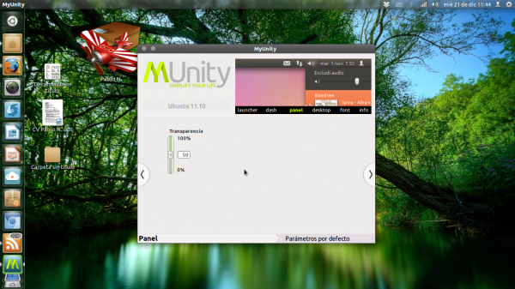
Si fijan arriba hay un icono y un panel de opciones. Acá podemos configurar otros elementos de unity, como el panel:
panel lo único que puedes configurar es la trasnparencia .

Slide 9
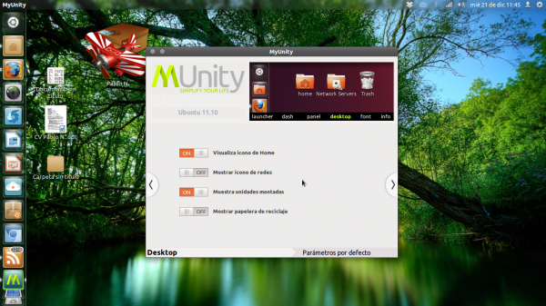
Otras cosas que podemos revisar acá son las fuentes de sistema y el tamaño del Dash, junto con los iconos que se mostrarán en el escritorio:
general este programa cuenta con muchas opciones interesantes. Me gustó sobre todo la de las transparencias, le da un look distinto al entorno, lo que me gustó bastante. Se los recomiendo.

Slide 10
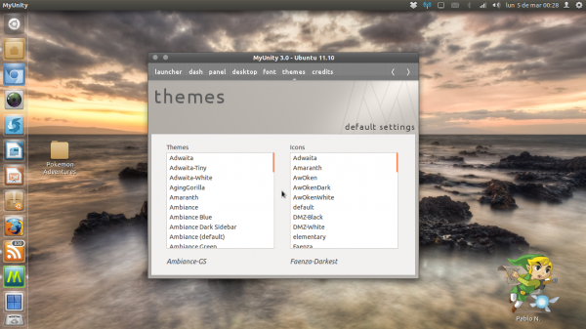
Una novedad que trae la versión 3 es la posibilidad de cambiar iconos y temas,
así comoubuntu tweak:

Slide 11
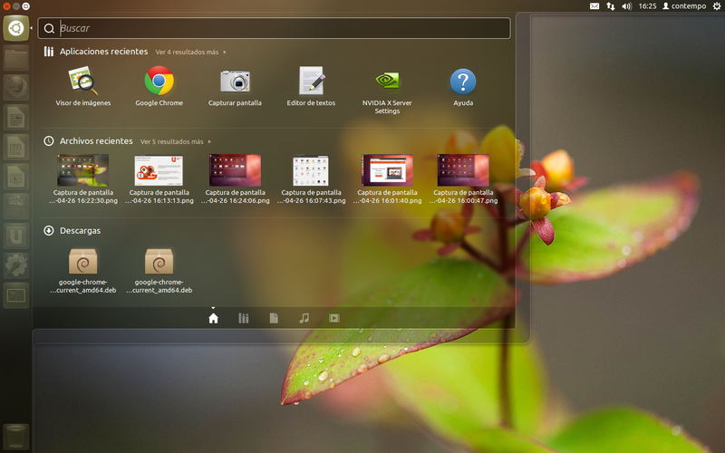
Captura de pantalla del dash pequeño en Ubuntu 12.04

